Slide 1
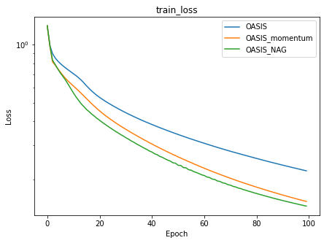
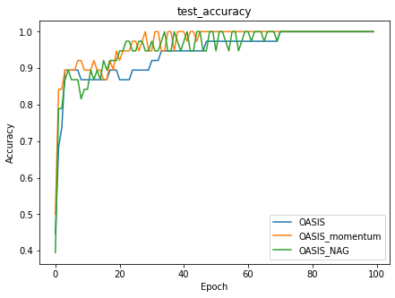
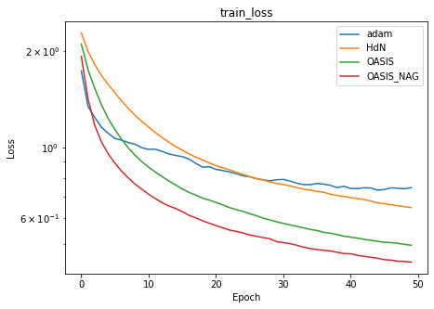
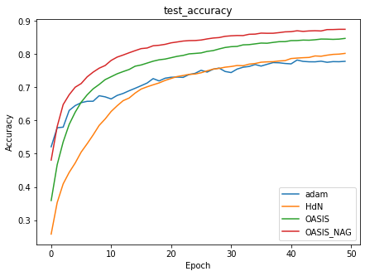
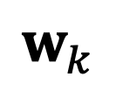
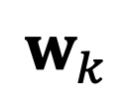
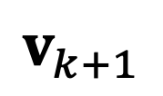

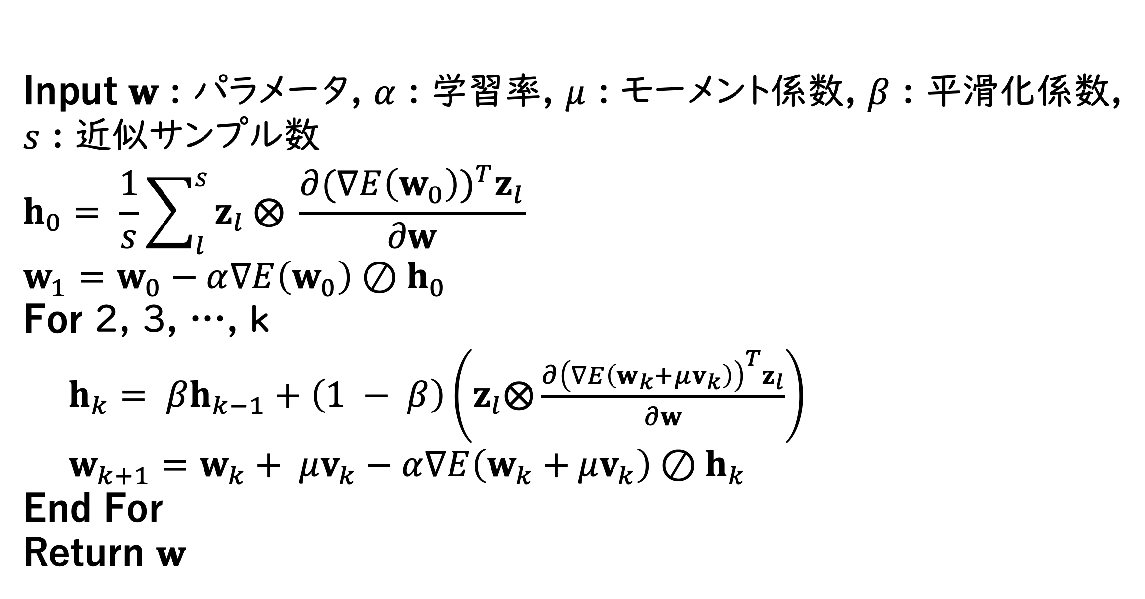

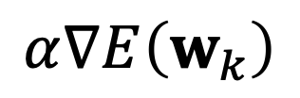
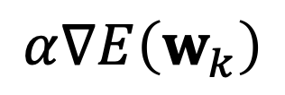

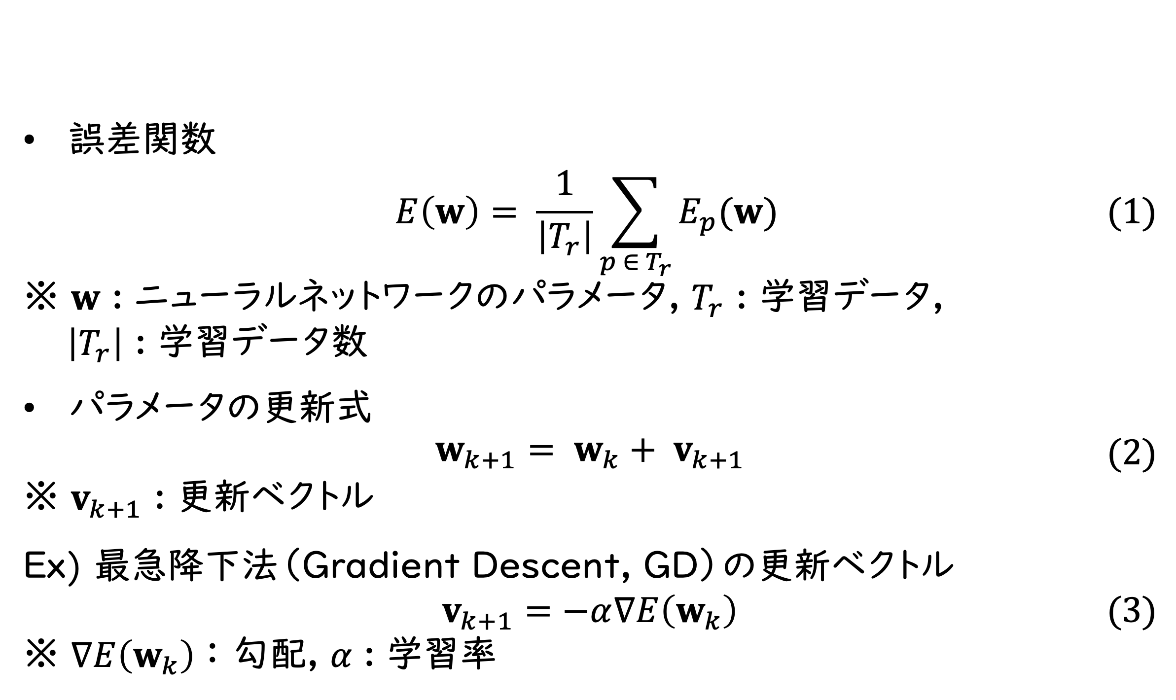
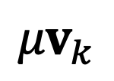






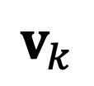
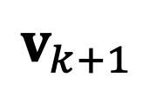
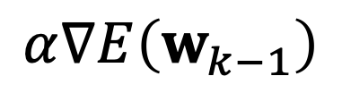


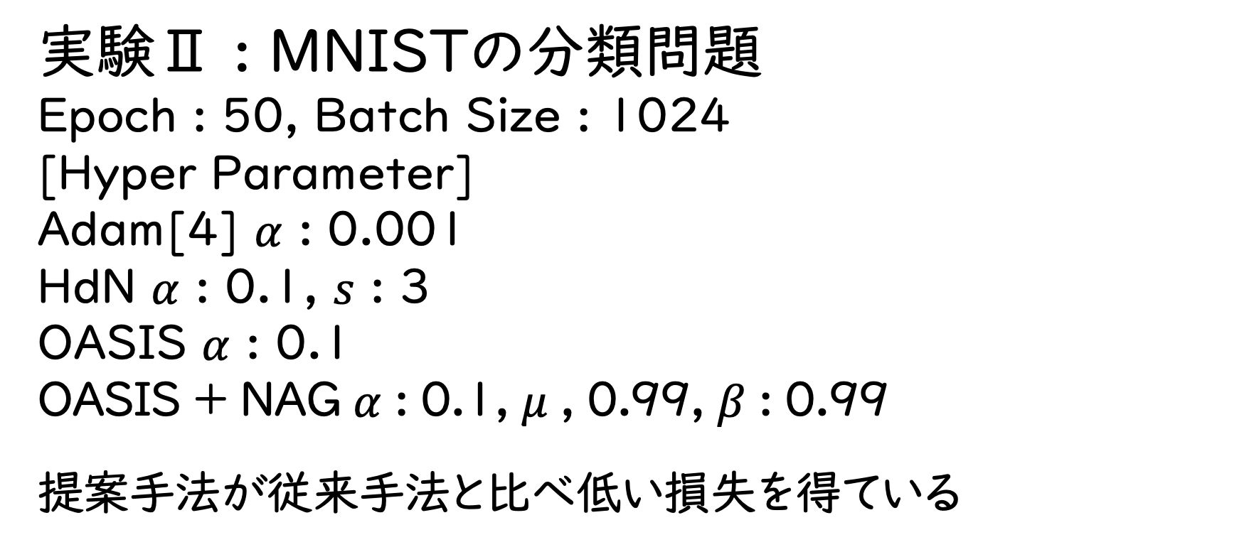

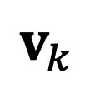
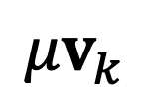
2次情報を用いた二重適応縮約型学習アルゴリズムにおけるネステロフの加速勾配の効果に関する研究
〇山富 龍$^{1}$, マハブービ シェヘラザード$^{1}$, 二宮 洋$^{1}$（湘南工科大学$^{1}$）
目的
従来手法Ⅱ
目的
NNの学習
OASIS法にネステロフの加速勾配を導入し学習を高速化
学習が高速化したことを計算機実験にて示す
OASIS法にネステロフの加速勾配を導入
学習が高速化したことを計算機実験にて示す
モーメント法（Classical Momentum, CM）
GDに慣性項を追加し、学習を高速化した学習アルゴリズム
モーメント法の更新ベクトル
$$\begin{aligned}v_{k+1}= μv_{k} − α∇E\left(w_{k}\right)\#\#\#(8)\end{aligned}$$
※ $μ$ : モーメント係数
Nesterov’s Accelerated Gradient descent method(NAG)[3]
モーメント法にネステロフの加速勾配を導入した学習アルゴリズム
NAGの更新ベクトル
$$\begin{aligned} v_{k+1}= μv_{k} − α∇E\left(w_{k}+μv_{k}\right)\#\#\#(9)\end{aligned}$$
※ $∇E\left(w_{k}+μv_{k}\right)$ : ネステロフの加速勾配
ニューラルネットワークの学習
NNの学習
誤差関数
$$\begin{aligned}E\left(w\right)= \frac{1}{\left|T_{r}\right|}\sum_{p ∈ T_{r}}{E_{p}(w)}\#(1)\end{aligned}$$
※ $w$ : ニューラルネットワークのパラメータ, $T_{r}$ : 学習データ,
$\left|T_{r}\right|$ : 学習データ数
パラメータの更新式
$$\begin{aligned}\begin{aligned}w_{k+1}= w_{k}+ v_{k+1}\#\end{aligned}\#\#\#(2)\end{aligned}$$
※ $v_{k+1}$ : 更新ベクトル
Ex) 最急降下法（Gradient Descent, GD）の更新ベクトル
$$\begin{aligned}v_{k+1}=−α∇E\left(w_{k}\right)\#\#\#(3)\end{aligned}$$
※ $∇E\left(w_{k}\right)$： 勾配, 𝛼 : 学習率
$$w_{k+1}$$
$$α∇E\left(w_{k}\right)$$
$$w_{k+1}$$
$$α∇E\left(w_{k}+μv_{k}\right)$$
$$w_{k+1}$$
$$w_{k}$$
$$α∇E\left(w_{k}\right)$$
$${μv}_{k}$$
$$w_{k}$$
$$v_{k+1}$$
$${μv}_{k}$$
$$w_{k}$$
$$v_{k+1}$$
$$α∇E\left(w_{k−1}\right)$$
$$v_{k}$$
$$v_{k}$$
従来手法Ⅰ
$$w_{k−1}$$
$$w_{k−1}$$
$$w_{k−1}$$
NNの学習
ニュートン法の更新ベクトル
ニュートン法は二次近似手法の基となる学習アルゴリズム
$$\begin{aligned}v_{k+1}=−α{∇^{2}E\left(w_{k}\right)}^{−1}∇E\left(w_{k}\right)\#\#\#(4)\end{aligned}$$
※ $∇^{2}E\left(w_{k}\right)$ : ヘッセ行列
ニュートン法はヘッセ行列の逆行列の計算コストが高い
↓
ヘッセ行列を対角行列に近似し計算コストを削減（HdN・OASIS）
HdN[1], OASIS[2]
HdN, OASISはどちらもニュートン法のヘッセ行列を対角行列に置き換えた学習アルゴリズム。対角行列の求め方が異なる
HdN, OASISの更新ベクトル
$$\begin{aligned}v_{k+1}=−α∇E\left(w_{k}\right)⊘h_{k}\#\#\#(5)\end{aligned}$$
※ $h_{k}$ : 対角ヘッセ行列, $⊘$ : アダマール除算
Hutchinson手法を用いたヘッセ行列の対角近似(HdN)
Hutchinson手法のヘッシアンノイズを複数のサンプルの平均を求め削減
$$\begin{aligned}h_{k}= \frac{1}{s}\sum_{l}^{s}{z_{l} ⨂ \frac{∂{(∇E\left(w_{k}\right))}^{T}z_{l}}{∂w}}\#\#\#(6)\end{aligned}$$
※ $s$ : 近似サンプル数, $⨂$ : アダマール乗算,
※ $z$ : -1と1でできたランダムに生成されるベクトル
Hutchinson手法を用いたヘッセ行列の対角近似(OASIS)
Hutchinson手法のヘッシアンノイズを指数平滑移動平均で削減
→ HdN法と比べ計算コストが低い
$$\begin{aligned}h_{k}= βh_{k−1}+\left(1 − β\right)\left(z_{l}⨂\frac{∂{\left(∇E\left(w_{k}\right)\right)}^{T}z_{l}}{∂w}\right)\#\#\#(7)\end{aligned}$$
※$β$ : 平滑化係数
図1 GDの最適化
イメージ
図２ CMの最適化
イメージ
図３ NAGの最適化
イメージ
図1 GDの最適化
イメージ
提案手法 : OASIS + NAG
NNの学習
Hutchinson手法を用いたヘッセ行列の対角近似(OASIS+NAG)
$$\begin{aligned}h_{k}= βh_{k−1}+\left(1 − β\right)\left(z_{l}⨂\frac{∂{\left(∇E\left(w_{k}+μv_{k}\right)\right)}^{T}z_{l}}{∂w}\right)\#\#(10)\end{aligned}$$
OASIS + NAGの更新ベクトル
$$\begin{aligned}v_{k+1}=μv_{k}−α∇E\left(w_{k}+μv_{k}\right)⊘h_{k}\#\#\#(11)\end{aligned}$$
OASIS + NAGのアルゴリズム
OASIS
NAG
NNの学習
Input 𝐰 : パラメータ, $α$ : 学習率, $μ$ : モーメント係数, $β$ : 平滑化係数, $s$ : 近似サンプル数
$$h_{0}= \frac{1}{s}\sum_{l}^{s}{z_{l} ⨂ \frac{∂{(∇E\left(w_{0}\right))}^{T}z_{l}}{∂w}}$$
$$w_{1}=w_{0}−α∇E\left(w_{0}\right)⊘h_{0}$$
For 2, 3, …, k
$h_{k}= βh_{k−1}+\left(1 − β\right)\left(z_{l}⨂\frac{∂{\left(∇E\left(w_{k}+μv_{k}\right)\right)}^{T}z_{l}}{∂w}\right)$
$w_{k+1}=w_{k}+ μv_{k}−α∇E\left(w_{k}+μv_{k}\right)⊘h_{k}$
End For
Return 𝐰
実験
実験Ⅱ : MNISTの分類問題
Epoch : 50, Batch Size : 1024
[Hyper Parameter]
Adam[4] $α$ : 0.001
HdN $α$ : 0.1, $s$ : 3
OASIS $α$ : 0.1
OASIS + NAG $α$ : 0.1, $μ$ , 0.99, $β$ : 0.99
提案手法が従来手法と比べ低い損失を得ている
実験Ⅰ : Irisの分類問題
Epoch : 100, Batch Size : 120
[Hyper Parameter]
OASIS $α$ : 0.1
OASIS+Momentum $α$ : 0.1, $μ$ : 0.8
OASIS+NAG $α$ : 0.1, $μ$ , 0.8, $β$ : 0.99
ネステロフの加速勾配による学習の高速化を確認
実験Ⅲ : MNISTの分類問題
（バッチサイズ比較）
ハイパーパラメータは実験Ⅱと同様
提案手法がいかなるバッチサイズでも、
Adamより高いスコアを得ることを確認
Batch Size | Adam |  | OASIS+NAG
 | Train Loss | Test Accuracy | Train Loss | Test Accuracy
512 | 0.827/0.767 | 0.75/0.77 | 0.391/0.367 | 0.883/0.89
1024 | 0.71/0.654 | 0.792/0.80 | 0.429/0.415 | 0.868/0.876
2048 | 0.698/0.667 | 0.794/0.812 | 0.486/0.48 | 0.851/0.86
5times Average / Best
[1] 山富 龍, 他, 信学技報, Vol.121, No.335, NLP2021-89, pp. 67–70 (2022).
[2] M. Jahani, et al., arXiv preprint arXiv : 2109. 05198 (2021)
[3] Y. E. Nesterov, Kluwer Boston (2004).
[4] D. P. Kingma, et al., Proc. ICLR, pp. 1-13 (2015).

